Slide 1
MobaXtrem & 工作站環境
郭昱 ivan010517@gmail.com
黃宥翔 chris900623@gmail.com
2024 ALU / HDL

Slide 2
X Tools
請使用遠端程式MobaXterm連入伺服器 (以方便使用圖形化介面)
下載網址：https://mobaxterm.mobatek.net/download-home-edition.html

Slide 3
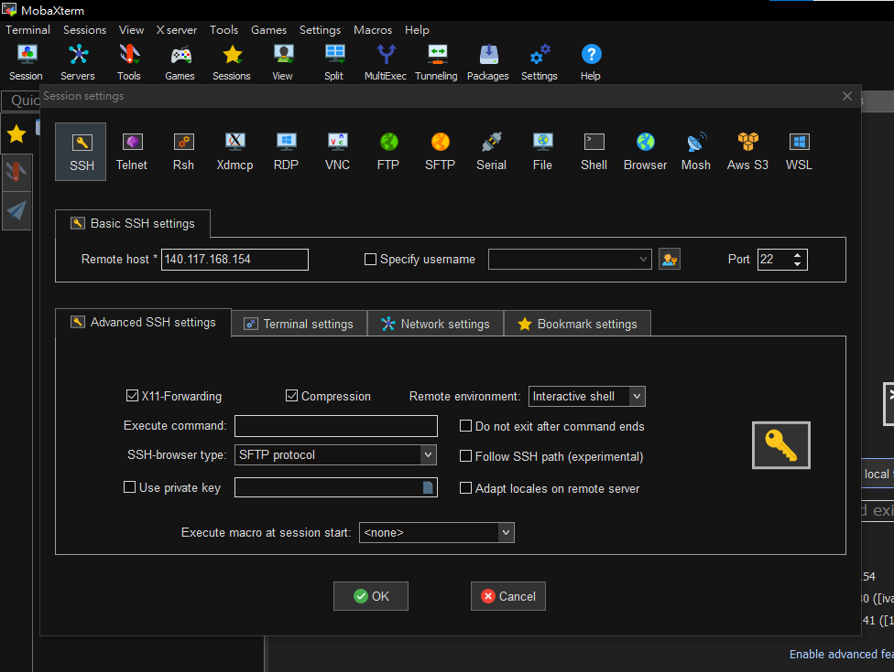
SSH
1.
2.
3.
4.
5.
6.

Slide 4
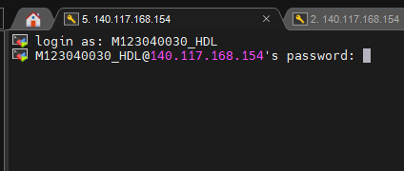
Login
Username：
<Student ID>_HDL
<Student ID>_ALU
Ex: M123040033_HDL
Password：
2024<Student ID>
Ex: 2024M123040033
*輸入密碼時畫面不會顯示任何字元 看起來像沒反應是正常現象 可以連續按back以重新輸入

Slide 5
Security
為避免外部惡意攻擊，作業用伺服器有兩層防護：
僅允許校內網域聯入。 在校外請使用本校VPN； 外校生請額外告知， 並使用提供自己學校VPN連入。
3分鐘內連線失敗(輸入錯誤)五次， 將會禁止連線10分鐘。

Slide 6
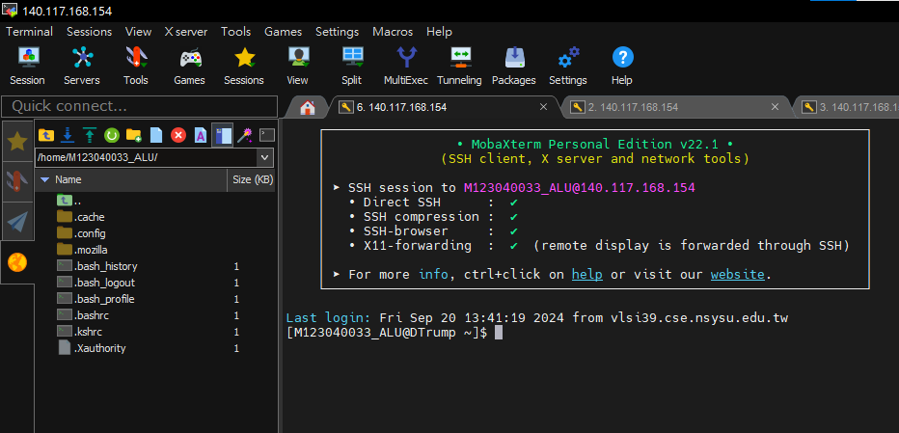
登入成功畫面
檔案總管
終端機

Slide 7
常用指令
//新增檔案
touch example.v
//移動/修改檔名
mv example.v Homework1/.
//複製檔案
cp example.v example2.v

Slide 8
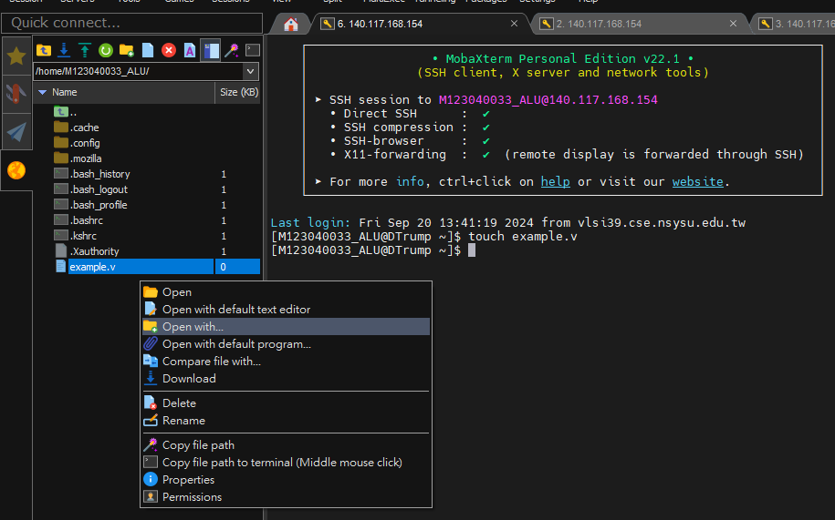
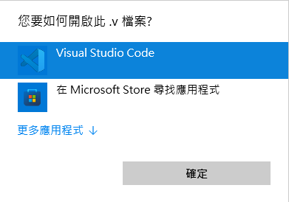
編輯檔案
可以使用自己電腦上的文字編輯器編寫程式碼
3.
1.
2.
4.

Slide 9
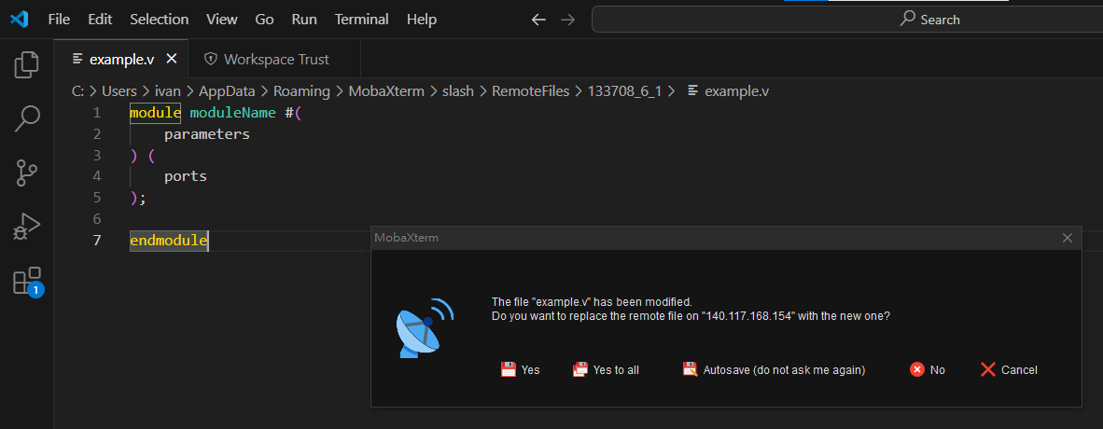
儲存檔案
1. Ctrl+S
2.

Slide 10
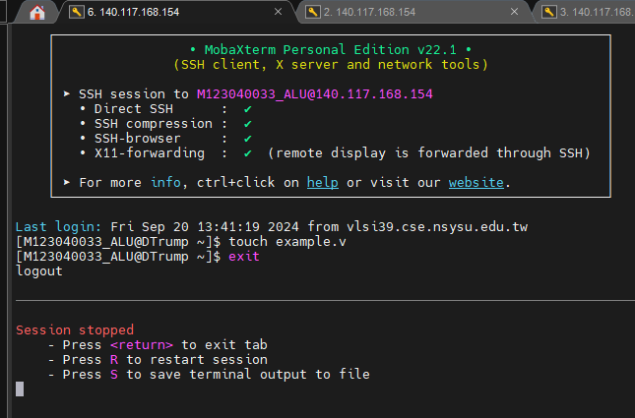
關閉連線
使用完畢後請務必輸入exit關閉連線 以避免佔用伺服器資源

